Slide 1





Take
A
Bus
Team(D-111)
Hot six
First project

Slide 2
TAKE A BUS
TAB

Slide 3
ABSTRACT
INDEX
PLANING
1. ABSTRACT
2. PLANING BACKGROUND
FUNC/TECH
3. FUNC/TECH
RESEARCH
4. RESEARCH
기대효과
CONCLUSION
5. CONCLUSION

Slide 4


ABSTRACT
What is TAB ?
PLANING
FUNC/TECH
RESEARCH
CONCLUSION

Slide 5
ABSTRACT
ABSTRACT
PLANING
TAKE A BUS 의 기획배경
FUNC/TECH
Why ?
Take A Bus
RESEARCH
CONCLUSION

Slide 6
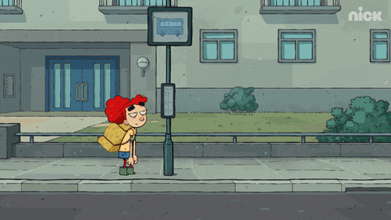
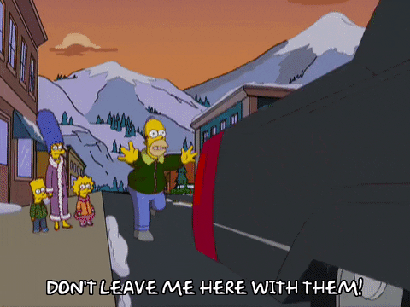
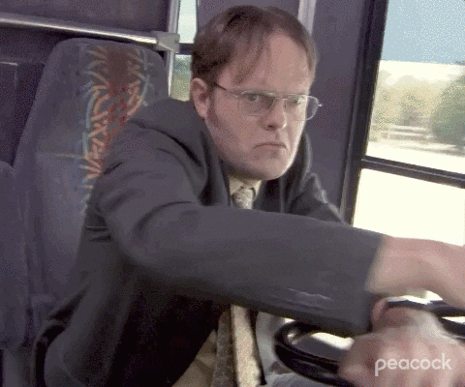
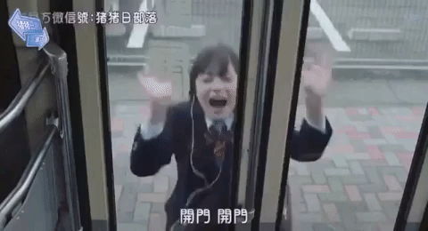
ABSTRACT
PLANING
FUNC/TECH
다들 이런경험 한번쯤은….
RESEARCH
기대효과
CONCLUSION

Slide 7
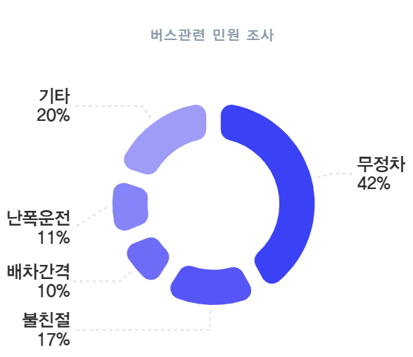
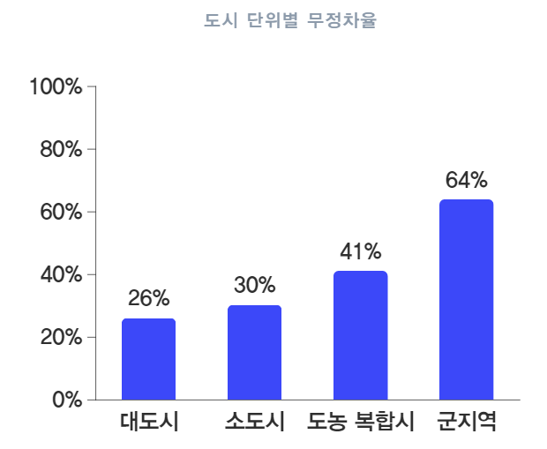
ABSTRACT
Current Status
PLANING
FUNC/TECH
RESEARCH
CONCLUSION
경기도 민원 조사결과(2022)

Slide 8
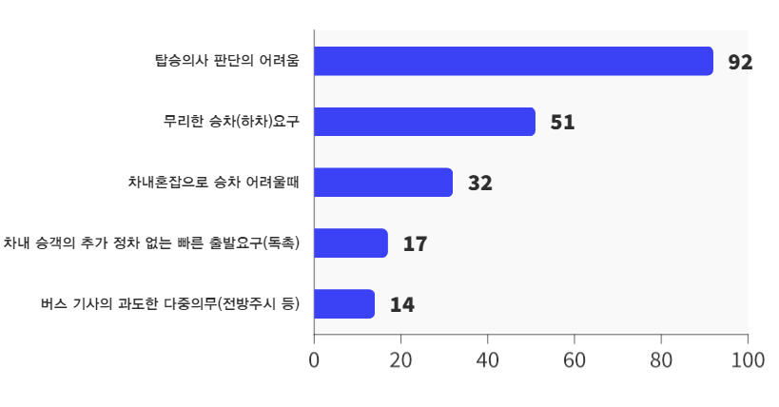
ABSTRACT
ABSTRACT
Why This problem happened?
PLANING
FUNC/TECH
RESEARCH
RESEARCH
기대효과
CONCLUSION
CONCLUSION
< 시내버스 무정차의 원인(이용자,버스기사, 중복 응답 허용) >

Slide 9

ABSTRACT
ABSTRACT
Our Solution
PLANING
TAB !
FUNC/TECH
RESEARCH
CONCLUSION

Slide 10
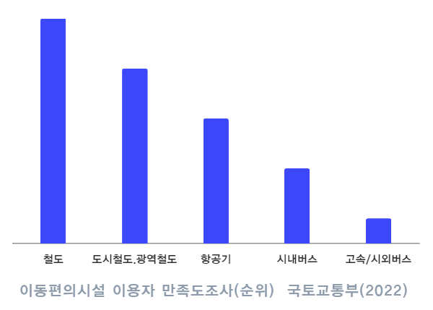
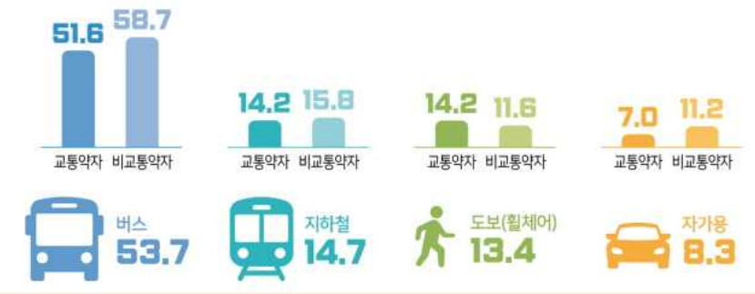
ABSTRACT
ABSTRACT
Other Problem?
1위
PLANING
4위
FUNC/TECH
5%
2016년
2021년
RESEARCH
14,711,486 명
15,508,540 명
< 교통약자 증가량>
<교통약자,비교통약자의 대중교통이용>
기대효과
CONCLUSION
<국토부, 2021년도 교통약자 이동편의 실태조사 결과 발표>

Slide 11

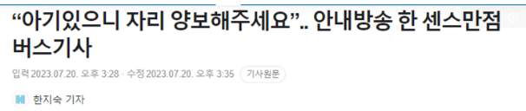
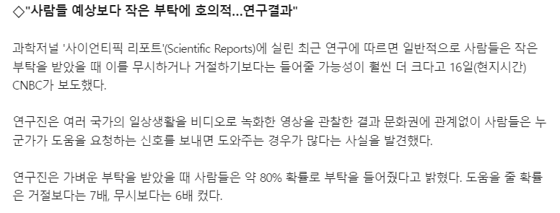
ABSTRACT
ABSTRACT
Our Solution
PLANING
FUNC/TECH
RESEARCH
CONCLUSION

Slide 12

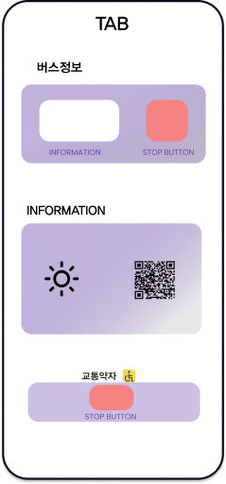



ABSTRACT
ABSTRACT
Product Drawing
PLANING
거리 API이용 락 기능, 아두이노 신호 기능
승차 버튼 누르면 탑승 신호 기능
곧 도착, 몇 정거장 전인지 정보
교통약자 탑승 및 미탑승 정보
해당 정류장 위치 날씨 정보
QR코드로 해당 정류장 정보 모바일 웹 연결
-벨
승차 알림 정보
교통약자 탑승 알림
FUNC/TECH
RESEARCH
CONCLUSION

Slide 13






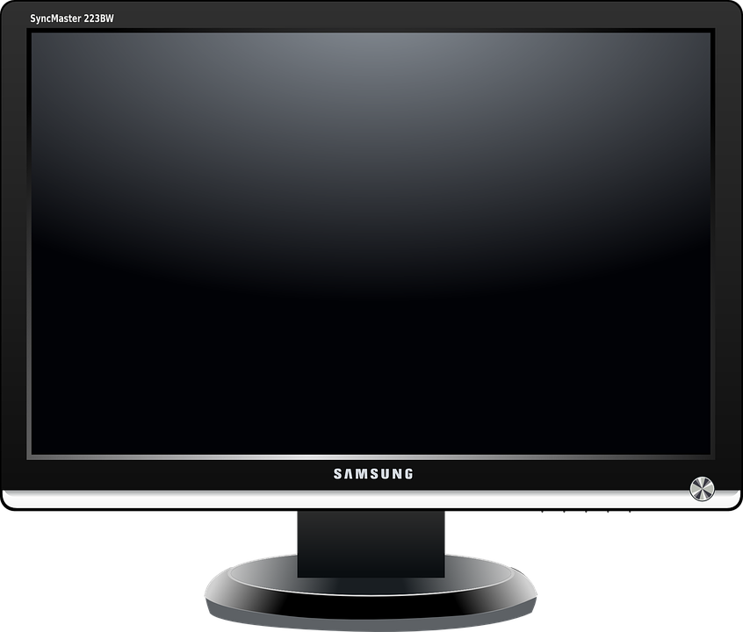




ABSTRACT
ABSTRACT
Product Drawing
거리 API이용 락 기능, 아두이노 신호 기능
승차 버튼 누르면 탑승 신호 기능
곧 도착, 몇 정거장 전인지 정보
교통약자 탑승 및 미탑승 정보
해당 정류장 위치 날씨 정보
QR코드로 해당 정류장 정보 모바일 웹 연결
-벨
승차 알림 정보
교통약자 탑승 알림
PLANING
FUNC/TECH
RESEARCH
CONCLUSION

Slide 14
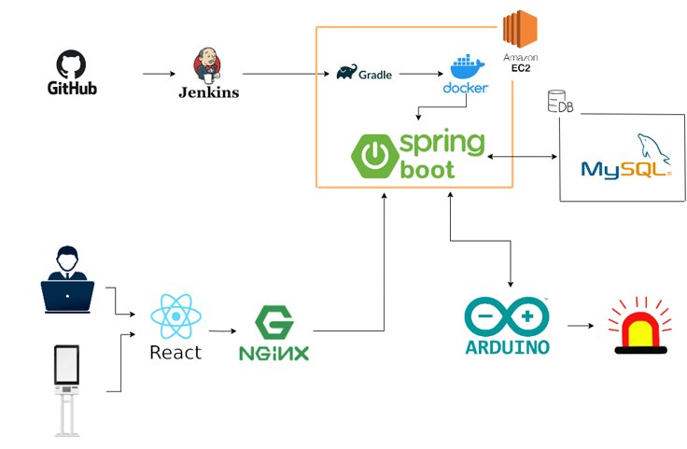
ABSTRACT
ABSTRACT
System Architecture
PLANING
FUNC/TECH
RESEARCH
CONCLUSION

Slide 15

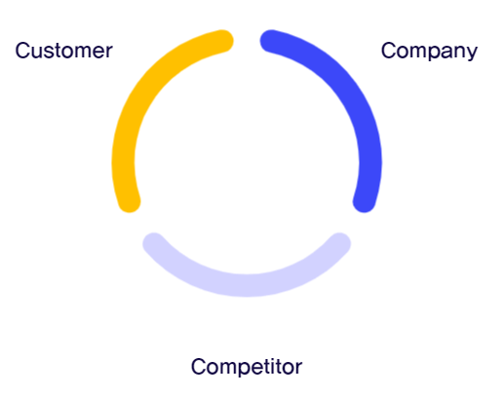



ABSTRACT
3C
PLANING
Easy
FUNC/TECH
RESEARCH
CONCLUSION

Slide 16
ABSTRACT
SWOT
PLANING
STRENGTHS
WEAKNESSES
Kiosk 직관적 UI / UX 편의성 교통약자
수요정보
하드웨어,
데이터 수집
FUNC/TECH
RESEARCH
OPPORTUNITY
THREATS
스마트 쉘터 보급
교통약자에 대한 지원
고령자 사용 어려움
높은 부대비용
CONCLUSION

Slide 17


ABSTRACT
SWOT
PLANING
STRENGTHS
Kiosk , 직관성, 편의성
UI / UX, 교통약자
STRENGTHS
Easy
FUNC/TECH
S / O
OPPORTUNITY
RESEARCH
OPPORTUNITY
스마트 쉘터 보급
교통약자에 대한 지원
기존 KIOSK
노선
CONCLUSION

Slide 18



ABSTRACT
CONCLUSION
무정차 문제를 비롯한 시내버스 문제해결
PLANING
FUNC/TECH
63 %
RESEARCH
CONCLUSION

Slide 19








Team
Team Hot(Guy) Six
FRED (C)
(신지훈)
RICE (신제형)
MOUNT(성연석)
BE / DE
PM / FE
BE / AD
“Q&A"
Json (이정훈)
Peter (송민철)
MIC(하수빈)
FE / WP
BE / UI
FE / Embedded

